Slide 1

目标检测中常见指标
COCO Evaluation Result
参考资料：https://cocodataset.org/#detection-eval

Slide 2
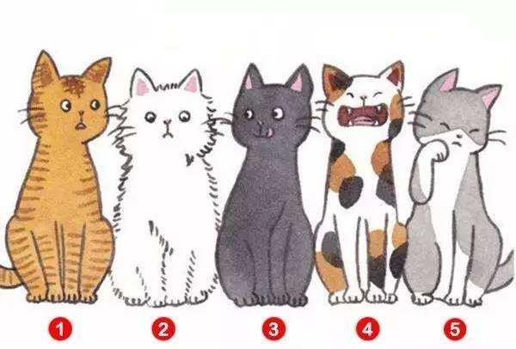
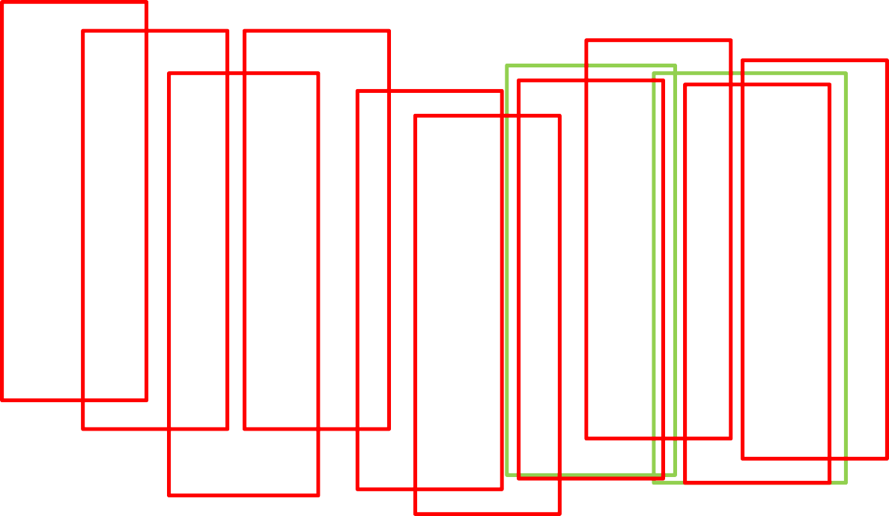
目标检测中常见指标
绿色：GT Box
红色：Pre Box

Slide 3
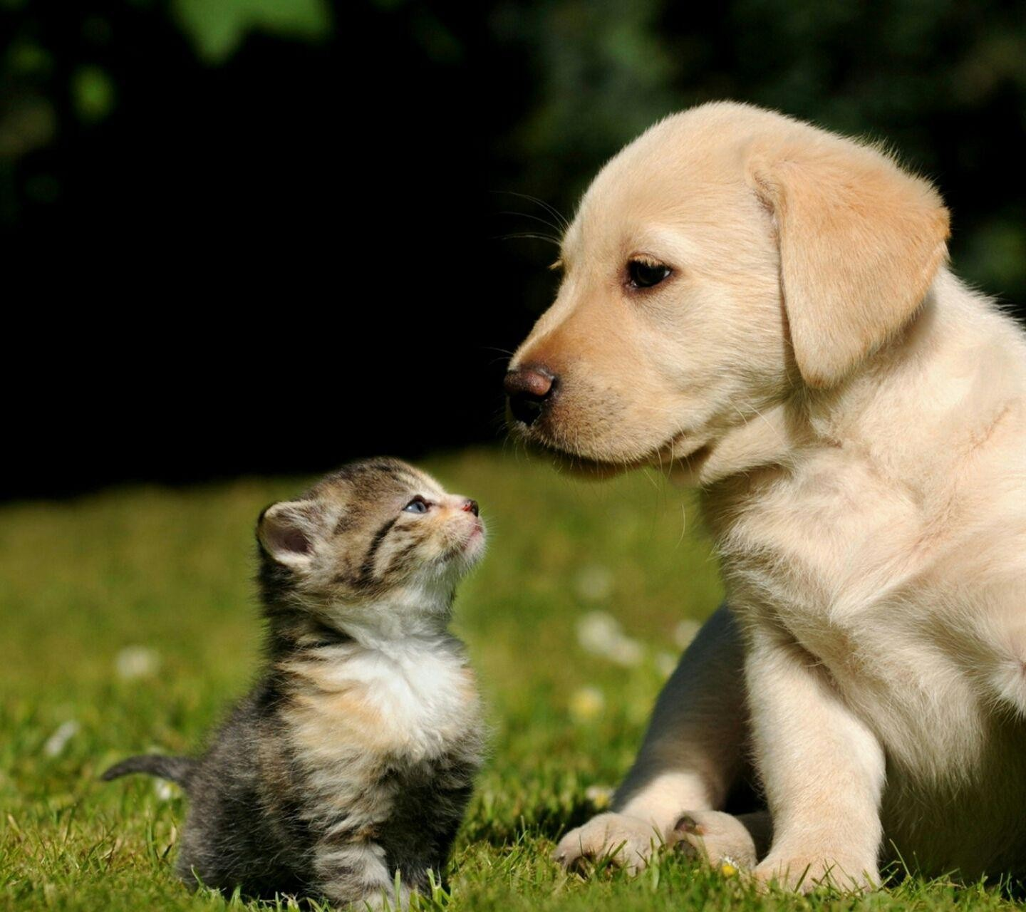
目标检测中常见指标
dog 0.98 dog
cat 0.34
怎样才算检测正确？
IOU大于指定阈值？
类别正确？
confidence大于指定阈值？
cat 0.85
cat
推荐文章：https://www.zhihu.com/question/53405779/answer/399478988

Slide 4
目标检测中常见指标
TP(True Positive): IoU>0.5的检测框数量（同一Ground Truth只计算一次）
FP(False Positive): IoU<=0.5的检测框（或者是检测到同一个GT的多余检测框的数量） FN(False Negative): 没有检测到的GT的数量
Precision: TP / (TP + FP) 模型预测的所有目标中，预测正确的比例
Recall: TP / (TP + FN) 所有真实目标中，模型预测正确的目标比例
查准率
查全率
AP: P-R曲线下面积
P-R曲线: Precision-Recall曲线
mAP: mean Average Precision, 即各类别AP的平均值

Slide 5


目标检测中常见指标
cat
cat 0.9
cat 0.3
cat

Slide 6
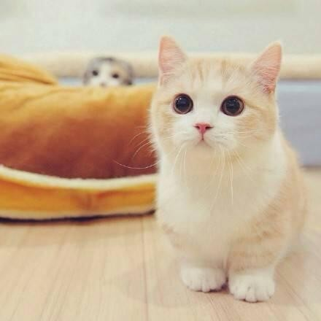

目标检测中常见指标

Slide 7
目标检测中常见指标
num_ob = 2
cat id:1
cat id:2
cat 0.98
cat 0.61
GT ID | Confidence | OB(IOU=0.5)
1 | 0.98 | True
1 | 0.61 | False

Slide 8
目标检测中常见指标
num_ob = 3
cat id:3
cat 0.66
GT ID | Confidence | OB(IOU=0.5)
1 | 0.98 | True
3 | 0.89 | True
3 | 0.66 | False
1 | 0.61 | False
cat 0.89

Slide 9
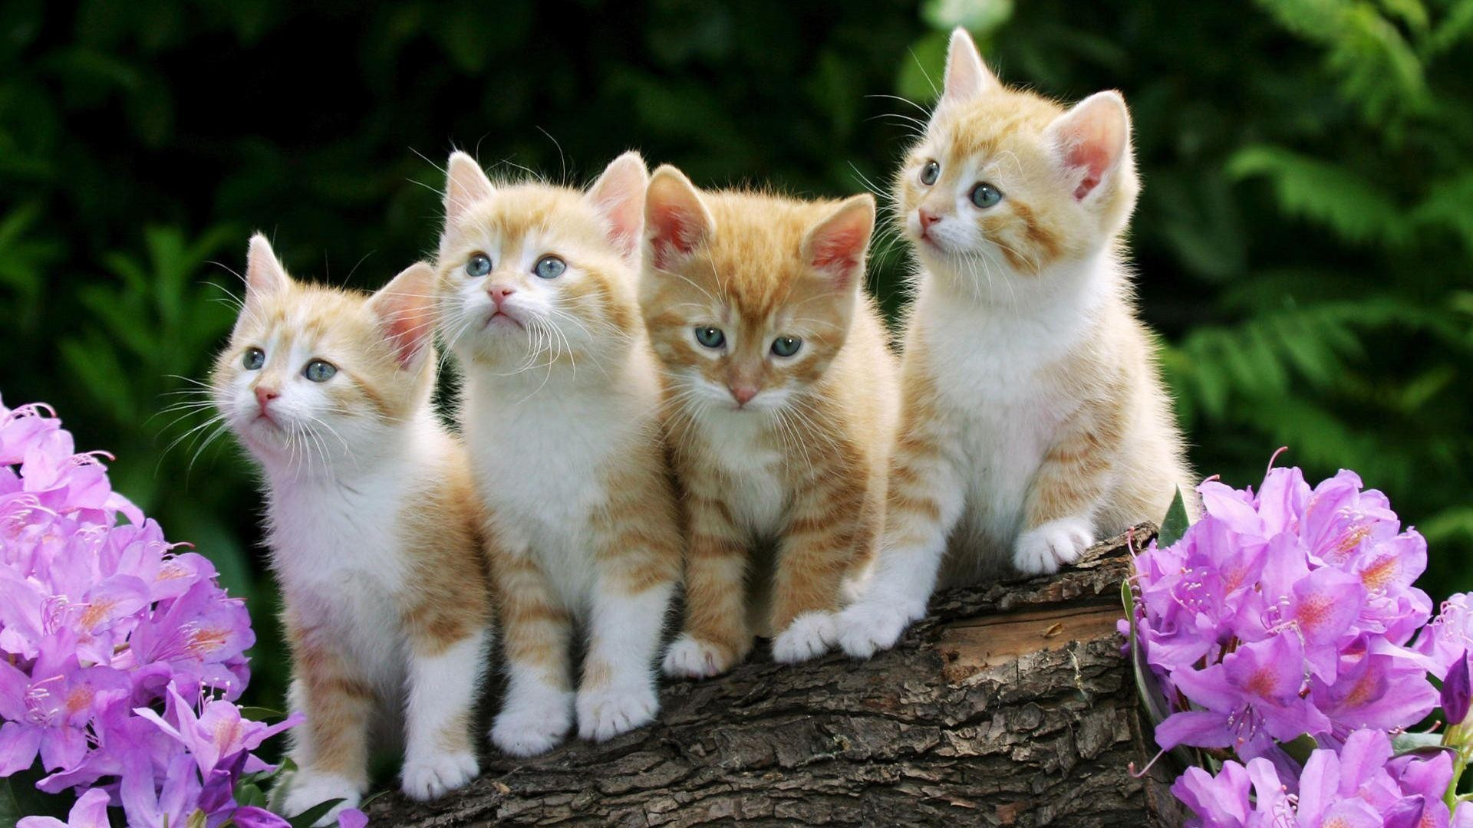
目标检测中常见指标
num_ob = 7
cat id:7 cat id:6 cat 0.78 cat 0.88
GT ID | Confidence | OB(IOU=0.5)
1 | 0.98 | True
3 | 0.89 | True
6 | 0.88 | True
7 | 0.78 | True
3 | 0.66 | False
1 | 0.61 | False
4 | 0.52 | True
cat id:5
cat id:4 cat 0.52

Slide 10
目标检测中常见指标
Precision: TP / (TP + FP)
查准率
num_ob = 7
Recall: TP / (TP + FN)
查全率
GT ID | Confidence | OB(IOU=0.5)
1 | 0.98 | True
3 | 0.89 | True
6 | 0.88 | True
7 | 0.78 | True
3 | 0.66 | False
1 | 0.61 | False
4 | 0.52 | True
TP=1；FP=0；FN=6
Rank | Precision | Recall
1 | 1.0 | 0.14

Slide 11
目标检测中常见指标
Precision: TP / (TP + FP)
查准率
num_ob = 7
Recall: TP / (TP + FN)
查全率
GT ID | Confidence | OB(IOU=0.5)
1 | 0.98 | True
3 | 0.89 | True
6 | 0.88 | True
7 | 0.78 | True
3 | 0.66 | False
1 | 0.61 | False
4 | 0.52 | True
TP=2；FP=0；FN=5
Rank | Precision | Recall
1 | 1.0 | 0.14
2 | 1.0 | 0.28

Slide 12
目标检测中常见指标
Precision: TP / (TP + FP)
查准率
num_ob = 7
Recall: TP / (TP + FN)
查全率
GT ID | Confidence | OB(IOU=0.5)
1 | 0.98 | True
3 | 0.89 | True
6 | 0.88 | True
7 | 0.78 | True
3 | 0.66 | False
1 | 0.61 | False
4 | 0.52 | True
TP=3；FP=0；FN=4
Rank | Precision | Recall
1 | 1.0 | 0.14
2 | 1.0 | 0.28
3 | 1.0 | 0.42

Slide 13
目标检测中常见指标
Precision: TP / (TP + FP)
查准率
num_ob = 7
Recall: TP / (TP + FN)
查全率
GT ID | Confidence | OB(IOU=0.5)
1 | 0.98 | True
3 | 0.89 | True
6 | 0.88 | True
7 | 0.78 | True
3 | 0.66 | False
1 | 0.61 | False
4 | 0.52 | True
TP=4；FP=0；FN=3
Rank | Precision | Recall
1 | 1.0 | 0.14
2 | 1.0 | 0.28
3 | 1.0 | 0.42
4 | 1.0 | 0.57

Slide 14
目标检测中常见指标
Precision: TP / (TP + FP)
查准率
num_ob = 7
Recall: TP / (TP + FN)
查全率
GT ID | Confidence | OB(IOU=0.5)
1 | 0.98 | True
3 | 0.89 | True
6 | 0.88 | True
7 | 0.78 | True
3 | 0.66 | False
1 | 0.61 | False
4 | 0.52 | True
TP=4；FP=1；FN=3
Rank | Precision | Recall
1 | 1.0 | 0.14
2 | 1.0 | 0.28
3 | 1.0 | 0.42
4 | 1.0 | 0.57
5 | 0.80 | 0.57

Slide 15
目标检测中常见指标
Precision: TP / (TP + FP)
查准率
num_ob = 7
Recall: TP / (TP + FN)
查全率
GT ID | Confidence | OB(IOU=0.5)
1 | 0.98 | True
3 | 0.89 | True
6 | 0.88 | True
7 | 0.78 | True
3 | 0.66 | False
1 | 0.61 | False
4 | 0.52 | True
TP=4；FP=2；FN=3
Rank | Precision | Recall
1 | 1.0 | 0.14
2 | 1.0 | 0.28
3 | 1.0 | 0.42
4 | 1.0 | 0.57
5 | 0.80 | 0.57
6 | 0.66 | 0.57

Slide 16
目标检测中常见指标
Precision: TP / (TP + FP)
查准率
num_ob = 7
Recall: TP / (TP + FN)
查全率
TP=5；FP=2；FN=2
GT ID | Confidence | OB(IOU=0.5)
1 | 0.98 | True
3 | 0.89 | True
6 | 0.88 | True
7 | 0.78 | True
3 | 0.66 | False
1 | 0.61 | False
4 | 0.52 | True
Rank | Precision | Recall
1 | 1.0 | 0.14
2 | 1.0 | 0.28
3 | 1.0 | 0.42
4 | 1.0 | 0.57
5 | 0.80 | 0.57
6 | 0.66 | 0.57
7 | 0.71 | 0.71

Slide 17
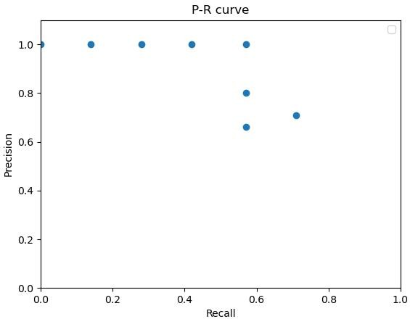



目标检测中常见指标
Rank | Precision | Recall
1 | 1.0 | 0.14
2 | 1.0 | 0.28
3 | 1.0 | 0.42
4 | 1.0 | 0.57
5 | 0.80 | 0.57
6 | 0.66 | 0.57
7 | 0.71 | 0.71
(0.14 − 0) ×1.0 + (0.28 − 0.14) ×1.0 + (0.42 − 0.28) ×1.0 + (0.57 − 0.42) ×1.0 + (0.71− 0.57) × 0.71 = 0.6694

Slide 18
目标检测中常见指标
COCO Evaluation Result
参考资料：https://cocodataset.org/#detection-eval

Slide 19
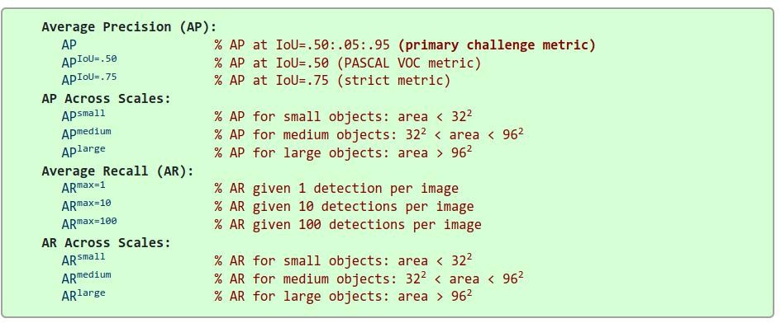
目标检测中常见指标
COCO Evaluation Result
参考资料：https://cocodataset.org/#detection-eval

